Slide 1
Introducing Meta-Learning
( Learn to Learn )
Mingshi Cai, 2020-12-20
Notes:
好的机器学习模型经常需要大量的数据来进行训练，但人却恰恰相反。小孩子看过一两次喵喵和小鸟后就能分辨出他们的区别。会骑自行车的人很快就能学会骑摩托车，有时候甚至不用人教。那么有没有可能让机器学习模型也具有相似的性质呢？如何才能让模型仅仅用少量的数据就学会新的概念和技能呢？这就是元学习要解决的问题。

Slide 2
Tabel of Content
Define the Meta-Learning Problem
Metric Based
Model Based
Optimization Based
Notes:
学习如何学习的方法被称为元学习。元学习的目标是在接触到没见过的任务或者迁移到新环境中时，可以根据之前的经验和少量的样本快速学习如何应对。元学习有三种常见的实现方法：1）学习有效的距离度量方式（基于度量的方法）；2）使用带有显式或隐式记忆储存的（循环）神经网络（基于模型的方法）；3）训练以快速学习为目标的模型（基于优化的方法）

Slide 3
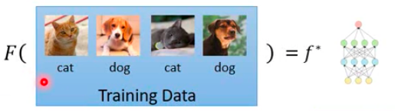

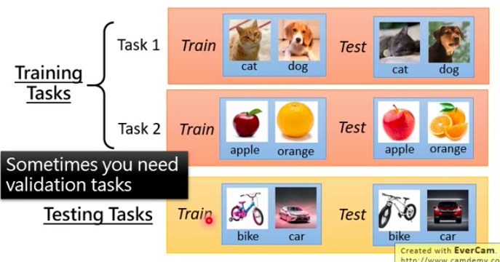
Notes:
好的机器学习模型经常需要大量的数据来进行训练，但人却恰恰相反。小孩子看过一两次喵喵和小鸟后就能分辨出他们的区别。会骑自行车的人很快就能学会骑摩托车，有时候甚至不用人教。那么有没有可能让机器学习模型也具有相似的性质呢？如何才能让模型仅仅用少量的数据就学会新的概念和技能呢？这就是元学习要解决的问题。
我们期望好的元学习模型能够具备强大的适应能力和泛化能力。在测试时，模型会先经过一个自适应环节（adaptation process），即根据少量样本学习任务。经过自适应后，模型即可完成新的任务。自适应本质上来说就是一个短暂的学习过程，这就是为什么元学习也被称作“学习”学习.
元学习可以解决的任务可以是任意一类定义好的机器学习任务，像是监督学习，强化学习等。具体的元学习任务例子有：
在没有猫的训练集上训练出来一个图片分类器，这个分类器需要在看过少数几张猫的照片后分辨出测试集的照片中有没有猫。
训练一个玩游戏的AI，这个AI需要快速学会如何玩一个从来没玩过的游戏。
一个仅在平地上训练过的机器人，需要在山坡上完成给定的任务。

Slide 4
Define the Meta-Learning Problem
Different Views
Notes:
在本文中，我们主要关注监督学习中的元学习任务，比如图像分类

Slide 5
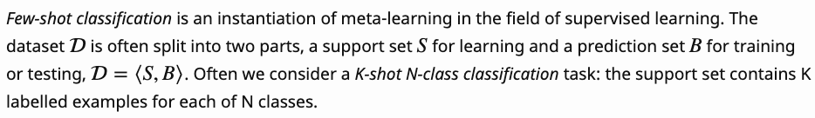

A Simple View
Optimal model parameters
Notes:
我们现在假设有一个任务的分布，我们从这个分布中采样了许多任务作为训练集。好的元学习模型在这个训练集上训练后，应当对这个空间里所有的任务都具有良好的表现，即使是从来没见过的任务。每个任务可以表示为一个数据集 D, x, y 分布表示为 p(D)，那么最佳的元学习参数为如下公式。上式中每个数据集都是一个数据样本

Slide 6
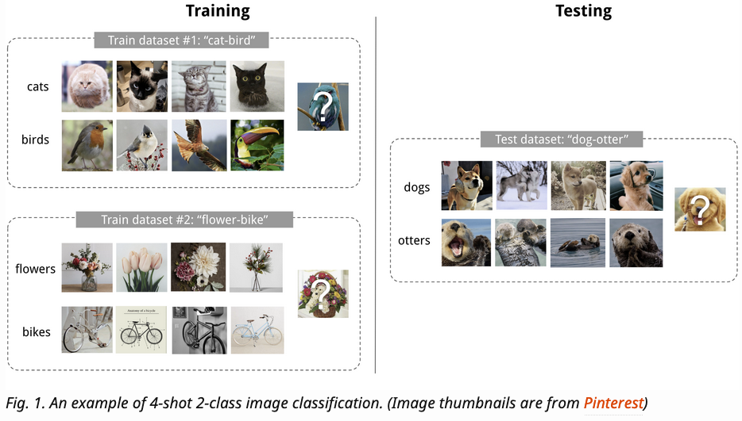
Notes:
少样本学习（Few-shot classification） 是元学习的在监督学习中的一个实例。数据经常被划分为两部分，一个用于学习的支持集 Support Set, 和一个用于训练和测试的预测集 Pset. K-shot N-class 也叫 N-ways K-shot 任务

Slide 7
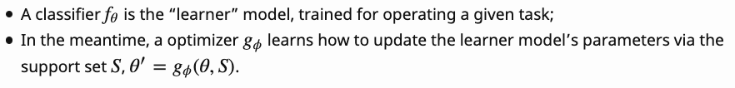

Learner and Meta-Learner
Notes:
还有一种常见的看待meta-learning的视角，把模型的更新划分为了两个阶段：
根据给定的任务，训练一个分类器 fθ 完成任务，作为“学习器”模型
同时，训练一个元学习器 gϕ ，根据support set S 学习如何更新学习器模型的参数。 θ′=gϕ(θ,S)
则最后的优化目标中，我们需要更新 θ 和 ϕ 来最大化：

Slide 8
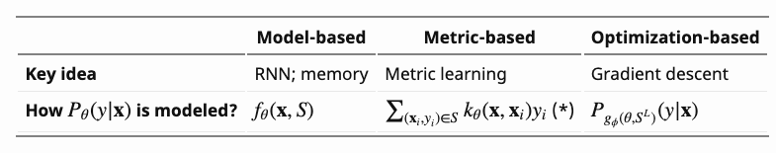
Common Approaches
Notes:
元学习主要有三类常见的方法：基于度量的方法（metric-based），基于模型的方法（model-based），基于优化的方法（optimization-based）。

Slide 9
Metric-Based

Slide 10

Notes:
基于度量的元学习的核心思想类似于最近邻算法(k-NN分类、k-means聚类)和核密度估计。该类方法在已知标签的集合上预测出来的概率，是support set中的样本标签的加权和。 权重由核函数（kernal function） kθ 算得，该权重代表着两个数据样本之间的相似性。
因此，学到一个好的核函数对于基于度量的元学习模型至关重要
下面列出的所有方法都显式的学习了输入数据的嵌入向量（embedding vectors），并根据其设计合适的kernel function。

Slide 11
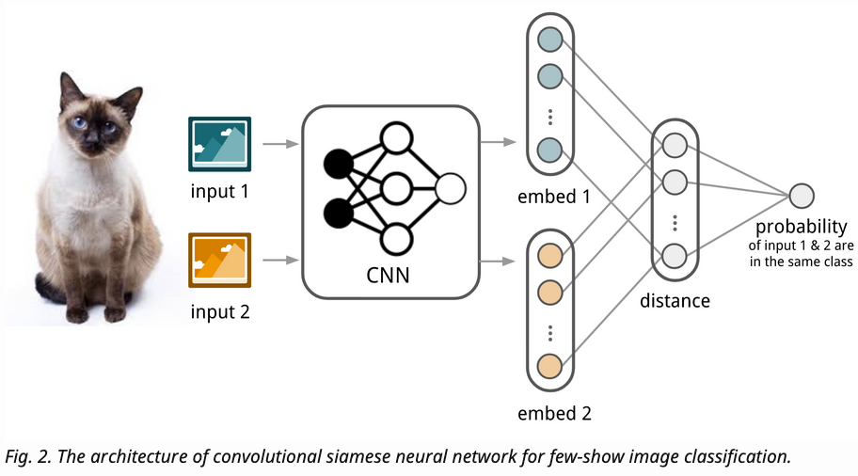

Convolutional Siamese Neural Network
Koch, Zemel & Salakhutdinov (2015): One-Shot Image Classification
Notes:
其中一个比较有代表性的是 CSNN
Siamese Neural Network最早被在1994年的论文中被提出用来解决笔迹验证问题，siamese network由两个孪生网络组成，这两个网络的输出被联合起来训练一个函数，用于学习一对数据输入之间的关系。这两个网络结构相同，共享参数，实际上就是一个网络在学习如何有效地embedding才能显现出一对数据之间的关系。
而后在2015年，首先，训练一个用于图片验证的siamese网络，分辨两张图片是否属于同一类。

Slide 12
Optimization Based
Notes:
基于模型的元学习方法不对 Pθ(y|x) 作出任何假设。 Pθ(y|x) 是由一个专门用来快速学习的模型生成的，快速学习指的是这个模型可以根据少量的训练快速更新参数。有两种方式可以实现快速学习，1.设计好模型的内部架构使其能够快速学习，2.用另外一个模型来生成快速学习模型的参数。

Slide 13
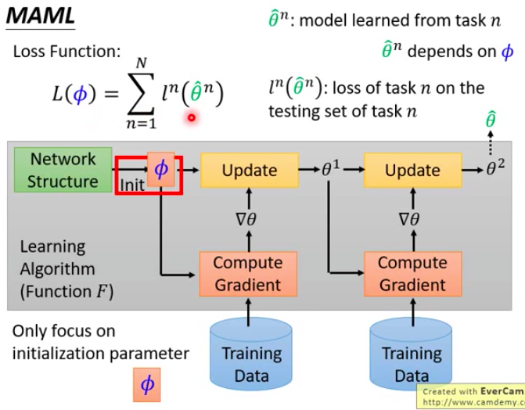
Model-Agnostic Meta-Learning (Finn, et al. 2017)
Notes:
深度学习模型通过反向传播梯度进行学习。然后基于梯度的优化方法并不适用于仅有少量训练样本的情况，也很难在短短几步之内达到收敛。那怎样才能调整现有的优化算法使得模型能够在仅有少量样本的情况下学好呢？这就是基于优化的元学习算法的目标。
简单来说，这个模型主要通过优化模型的初始参数来提升训练效果。学一个最好的初始参数。在不同的初始化参数上，最终学出来的模型是不一样的。不同的初始化参数 \phi
限制：所有模型的结构必须一样。每一个小任务都用 \phi 去训练
同时，我们也假设参数在模型中只更新一次。

Slide 14
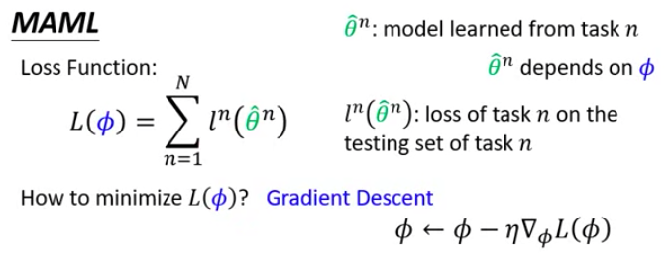
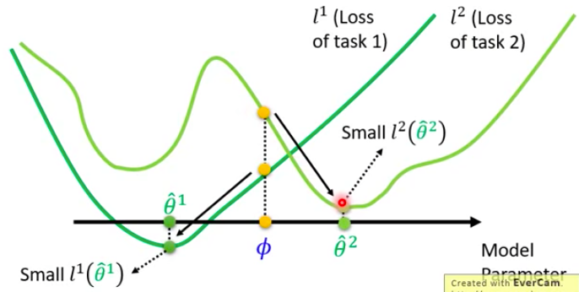
Find \phi achieving good performance after training
Notes:
找到一个 \phi 在这些任务经过训练以后，潜力很好，能够让训练出来的模型表现更好。而 model-pre-training 则直接关注 \phi 的现在的表现如何。

Slide 15
Reference
https://www.youtube.com/channel/UC2ggjtuuWvxrHHHiaDH1dlQ
https://lilianweng.github.io/lil-log/2018/11/30/meta-learning.html

